Slide 1

원자재 운송 관리 시스템
TRANSPORTAION MANAGEMENT SYSTEM &
Order MANAGEMENT SYSTEM
logistics

Slide 2
INDEX
01
분석
요구사항 분석
벤치마킹
02
설계
입출력 화면 설계
DB설계
03
구현
logistics

Slide 3
01
분석
logistics

Slide 4
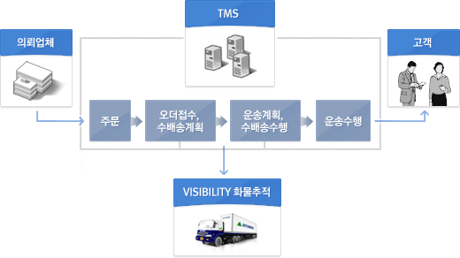
요구사항 분석(기능분석)
원자재 운송 오더 접수
지입차량 기사 모집 및 차량 배차 시스템
실시간 운행정보 및 화물 추적
운행결과 통계분석
logistics

Slide 5
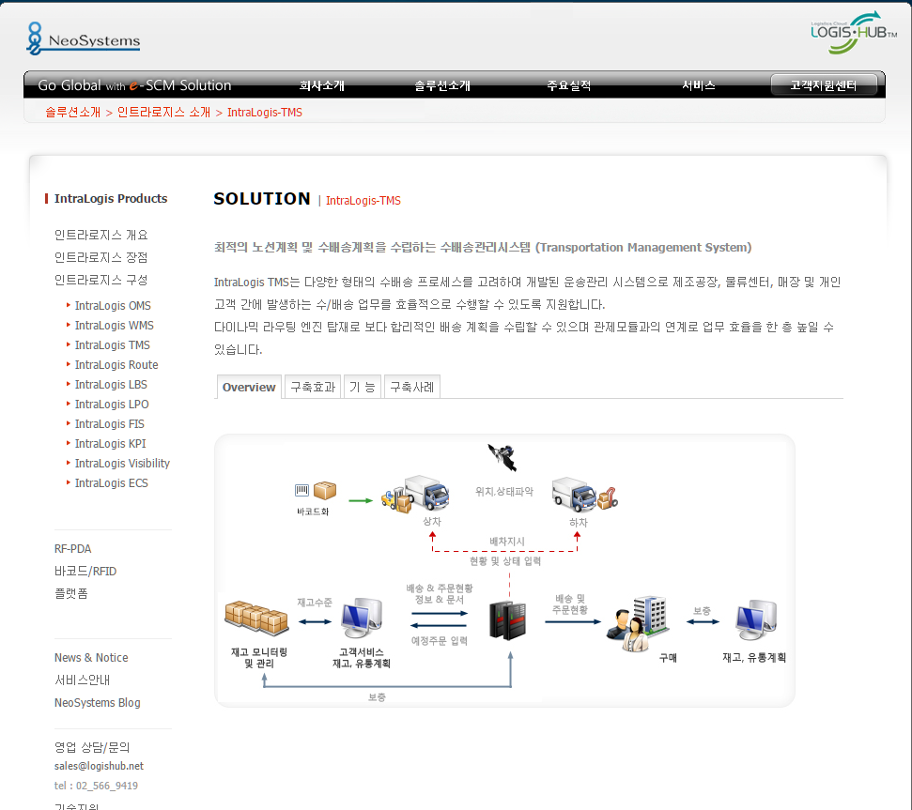
벤치마킹
NeoSystems – Flow Chart 참고
logistics

Slide 6
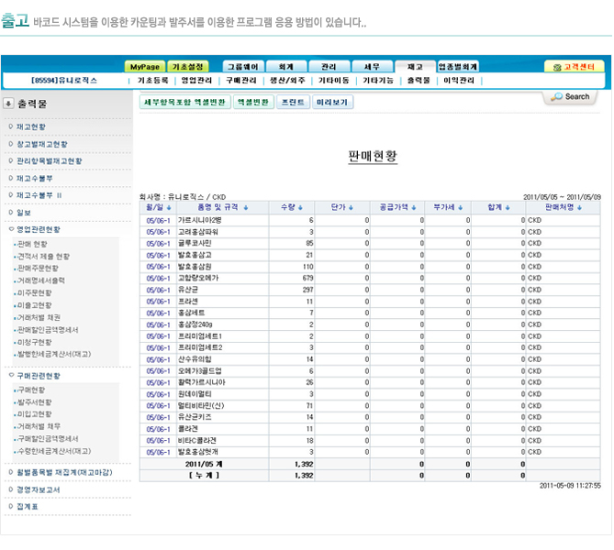
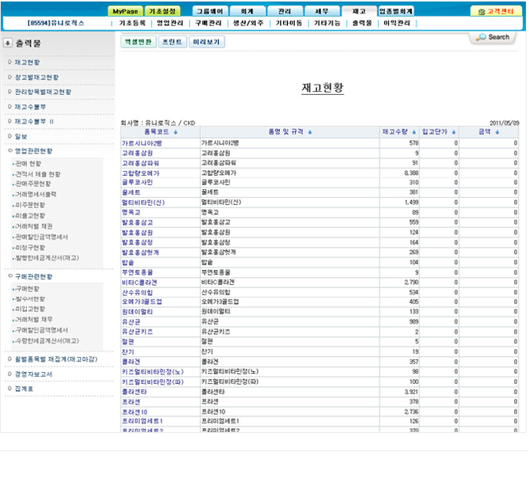
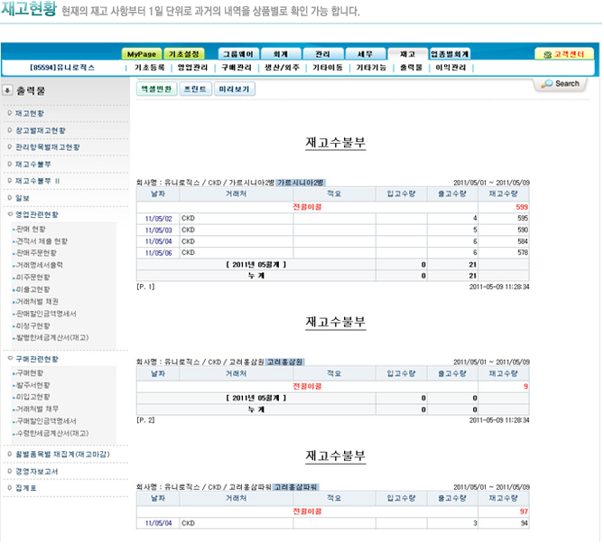
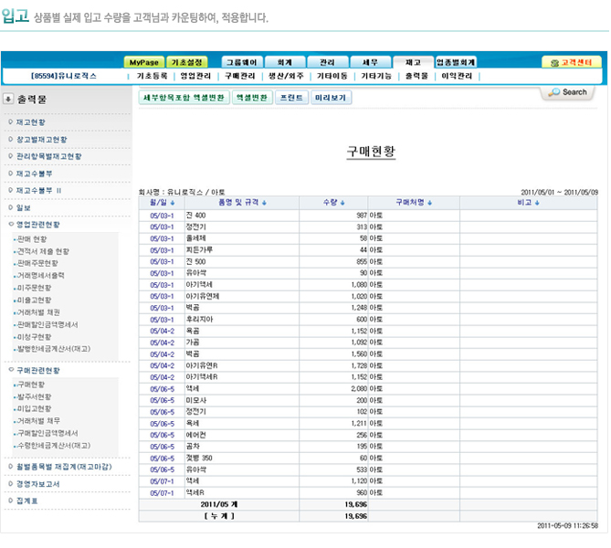
벤치마킹
UNILogis – 화면 레이아웃 참고
logistics

Slide 7
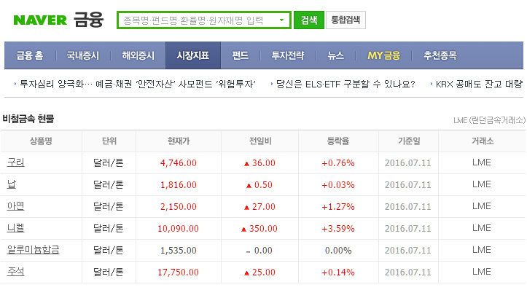
벤치마킹
네이버 금융 – 원자재 시장지표
logistics

Slide 8
끗~
logistics

